Slide 1
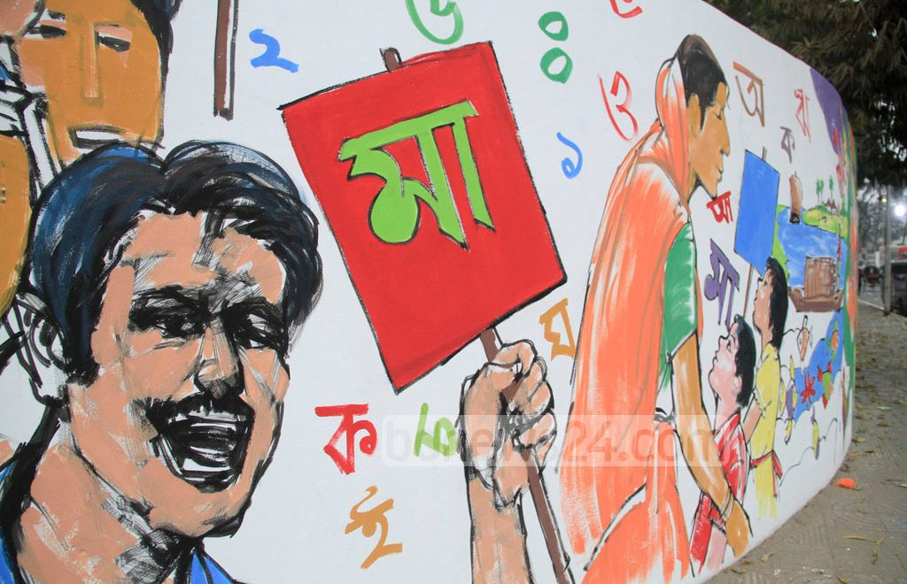
সবাইকে স্বাগতম
শওকত আলী আহমেদ# সহকারী শিক্ষক# সরকারি এস. সি. বালিকা উচ্চ বিদ্যালয়, সুনামগঞ্জ। তারিখঃ ০৪/০৫/২০২০.

Slide 2
শওকত আলী আহমেদ
(সহকারী শিক্ষক)
সরকারি এস.সি.বালিকা উচ্চ বিদ্যালয়, সুনামগঞ্জ।
মোবাইলঃ ০১৭১৭১৩৩৬১২
E-mail: mdshaowkat7@gmail.com
পাঠ পরিচিতি
শিক্ষক পরিচিতি
শ্রেণি : ১০ম
বিষয় : বাংলা ভাষার ব্যাকরণ
অধ্যায় : ১ম
পাঠ : বাংলা ভাষার শব্দ ভাণ্ডার
সময় : ৪০ মিনিট
শওকত আলী আহমেদ# সহকারী শিক্ষক# সরকারি এস. সি. বালিকা উচ্চ বিদ্যালয়, সুনামগঞ্জ। তারিখঃ ০৪/০৫/২০২০.

Slide 3
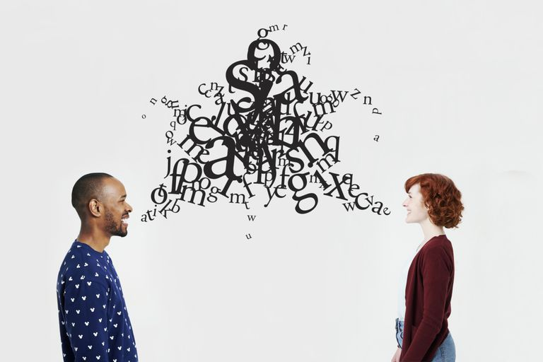
ঘ
ঈ
গ
ই
খ
আ
অ
ক
দুজন একে অন্যের সাথে কথা বলছে অর্থাৎ একজন অন্য জনের সাথে শব্দ বা ভাব বিনিময় করছে।
ছবিতে আমরা কী দেখতে পাচ্ছি ?
শওকত আলী আহমেদ# সহকারী শিক্ষক# সরকারি এস. সি. বালিকা উচ্চ বিদ্যালয়, সুনামগঞ্জ। তারিখঃ ০৪/০৫/২০২০.

Slide 4
আজকের পাঠ ...
উৎপত্তিগত ভাবে শব্দের শ্রেণি বিভাগ...
শওকত আলী আহমেদ# সহকারী শিক্ষক# সরকারি এস. সি. বালিকা উচ্চ বিদ্যালয়, সুনামগঞ্জ। তারিখঃ ০৪/০৫/২০২০.

Slide 5
শিখনফল...
০১. শব্দ কী তা বলতে পারবে;
০২. উৎপত্তিগত ভাবে শব্দের শ্রেণি বিভাগ বর্ণনা করতে পারবে।
শওকত আলী আহমেদ# সহকারী শিক্ষক# সরকারি এস. সি. বালিকা উচ্চ বিদ্যালয়, সুনামগঞ্জ। তারিখঃ ০৪/০৫/২০২০.

Slide 6
নিচের শব্দগুলো লক্ষ্য করিঃ
ক
+
ল
+
ম
=
কলম
ভ
+
ব
+
ন
=
ভবন
চা
+
ক
+
র
=
চাকর
চি
+
নি
=
চিনি
সু
+
না
+
মি
=
সুনামি
শওকত আলী আহমেদ# সহকারী শিক্ষক# সরকারি এস. সি. বালিকা উচ্চ বিদ্যালয়, সুনামগঞ্জ। তারিখঃ ০৪/০৫/২০২০.

Slide 7
একক কাজ
শব্দের সংজ্ঞা লিখ।
শওকত আলী আহমেদ# সহকারী শিক্ষক# সরকারি এস. সি. বালিকা উচ্চ বিদ্যালয়, সুনামগঞ্জ। তারিখঃ ০৪/০৫/২০২০.

Slide 8
শব্দের সংজ্ঞা
এক বা একাদিক অক্ষর মিলে যদি একটি অর্থ প্রকাশ করে তখন তাকে শব্দ বলে।
শওকত আলী আহমেদ# সহকারী শিক্ষক# সরকারি এস. সি. বালিকা উচ্চ বিদ্যালয়, সুনামগঞ্জ। তারিখঃ ০৪/০৫/২০২০.

Slide 9
উৎপত্তিগত ভাবে শব্দের শ্রেণি বিভাগ :
উৎপত্তিগত ভাবে শব্দকে ৫ ভাগে করা হয়েছে। যথা :
০১. তৎসম শব্দ
০২. অর্ধ তৎসম শব্দ
০৩. তদ্ভব শব্দ
০৪. দেশি শব্দ
০৫. বিদেশী শব্দ।
শওকত আলী আহমেদ# সহকারী শিক্ষক# সরকারি এস. সি. বালিকা উচ্চ বিদ্যালয়, সুনামগঞ্জ। তারিখঃ ০৪/০৫/২০২০.

Slide 10
০১. তৎসম শব্দ
তৎ অর্থ তার সম অর্থ সমান তৎসম শব্দের অর্থ তার সমান অর্থাৎ সংস্কৃতের সমান, যে সকল শব্দ সংস্কৃত ভাষা থেকে সরাসরি বাংলা ভাষায় প্রবেশ করেছে সে সকল শব্দকে তৎসম শব্দ বলে। যেমন : চন্দ্র, সূর্য, গ্রহ, নক্ষত্র, ভবন, ধর্ম, পাত্র, মনুষ্য ইত্যাদি।
শওকত আলী আহমেদ# সহকারী শিক্ষক# সরকারি এস. সি. বালিকা উচ্চ বিদ্যালয়, সুনামগঞ্জ। তারিখঃ ০৪/০৫/২০২০.

Slide 11
০২. অর্ধতৎসম শব্দ
যে সকল শব্দ সংস্কৃত ভাষা থেকে কিঞ্চিত পরিবর্তন হয়ে বাংলা ভাষায় প্রবেশ করেছে সে সকল শব্দকে অর্ধতৎসম শব্দ বলে। যেমন :
চন্দ্র > চন্দ
চর্মকার > চম্মআর
অলাবু > লাবু ইত্যাদি।
শওকত আলী আহমেদ# সহকারী শিক্ষক# সরকারি এস. সি. বালিকা উচ্চ বিদ্যালয়, সুনামগঞ্জ। তারিখঃ ০৪/০৫/২০২০.

Slide 12
০৩. তদ্ভব শব্দ
যে সকল শব্দ সংস্কৃত ভাষা থেকে প্রাকৃতের মধ্য দিয়ে বাংলা ভাষায় প্রবেশ করেছে সে সকল শব্দকে তদ্ভব শব্দ বলে। যেমন :
চন্দ্র > চন্দ > চাঁদ
চর্মকার > চম্মআর > চামার
অলাবু > লাবু > লাউ ইত্যাদি।
শওকত আলী আহমেদ# সহকারী শিক্ষক# সরকারি এস. সি. বালিকা উচ্চ বিদ্যালয়, সুনামগঞ্জ। তারিখঃ ০৪/০৫/২০২০.

Slide 13
০৪. দেশি শব্দ
বাংলাদেশের আদিম অধিবাসীদের (যেমন : কোল, মুণ্ডা প্রভৃতি ) ভাষা ও সংস্কৃতির কিছু কিছু উপাদান বাংলায় রক্ষিত রয়েছে। এসব শব্দকে দেশি শব্দ বলে । যেমন : কুলা, গঞ্জ, চোঙ্গা, টোপর, ডাব, ডাগর,ঢেঁকি ইত্যাদি।
শওকত আলী আহমেদ# সহকারী শিক্ষক# সরকারি এস. সি. বালিকা উচ্চ বিদ্যালয়, সুনামগঞ্জ। তারিখঃ ০৪/০৫/২০২০.

Slide 14
০৫. বিদেশি শব্দ
রাজনৈতিক, ধর্মীয়, সাংস্কৃতিক, ও বাণিজ্যিক কারণে বাংলাদেশে আগত বিভিন্ন ভাষাভাষী মানুষের বহু শব্দ বাংলা ভাষায় স্থান করে নিয়েছে। এসব শব্দকে বলা হয় বিদেশি শব্দ। যেমন :
আরবি শব্দ : আল্লাহ, ইসলাম, ইমান ইত্যাদি।
ফারসি শব্দ : আদমি, আমদানি, জানোয়ার ইত্যাদি ।
ইংরেজি শব্দ : ইউনিভার্সিটি, কলেজ, স্কুল ইত্যাদি ।
পর্তুগিজ : আনারস, আলপিন, আলমারি ইত্যাদি ।
শওকত আলী আহমেদ# সহকারী শিক্ষক# সরকারি এস. সি. বালিকা উচ্চ বিদ্যালয়, সুনামগঞ্জ। তারিখঃ ০৪/০৫/২০২০.

Slide 15
০৫. বিদেশি শব্দ
ফরাসি : কার্তুজ, কুপন, ডিপো ইত্যাদি।
ওলন্দাজ : ইস্কাপন, রুইতন, হরতন ইত্যাদি ।
গুজরাটি : খদ্দর, হরতাল ইত্যাদি।
পাঞ্জাবি : চাহিদা, শিখ ইত্যাদি।
শওকত আলী আহমেদ# সহকারী শিক্ষক# সরকারি এস. সি. বালিকা উচ্চ বিদ্যালয়, সুনামগঞ্জ। তারিখঃ ০৪/০৫/২০২০.

Slide 16
০৫. বিদেশি শব্দ
তুর্কি : চাকর, চাকু, তোপ দারোগা ইত্যাদি।
চিনা : চা, চিনি ইত্যাদি।
মায়ানমার : লুঙ্গি, ফুঙ্গি ইত্যাদি।
জাপানি : রিক্সা, হারিকিরি ইত্যাদি।
শওকত আলী আহমেদ# সহকারী শিক্ষক# সরকারি এস. সি. বালিকা উচ্চ বিদ্যালয়, সুনামগঞ্জ। তারিখঃ ০৪/০৫/২০২০.

Slide 17
দলীয় কাজ
উৎপত্তিস্থল উল্লেখসহ ১০ টি শব্দ লিখ।
শওকত আলী আহমেদ# সহকারী শিক্ষক# সরকারি এস. সি. বালিকা উচ্চ বিদ্যালয়, সুনামগঞ্জ। তারিখঃ ০৪/০৫/২০২০.

Slide 18
মূল্যায়ন
নিচের কোন শব্দটি ওলন্দাজ?
(ক) হরতন
(খ) পাউরুটি
(গ) গায়েব
(ঘ) চিনি
শওকত আলী আহমেদ# সহকারী শিক্ষক# সরকারি এস. সি. বালিকা উচ্চ বিদ্যালয়, সুনামগঞ্জ। তারিখঃ ০৪/০৫/২০২০.

Slide 19
নিচের কোন শব্দটি ফারসি শব্দ?
(ক) দোয়াত
(খ) চাকু
(গ) চাহিদা
(ঘ) নালিশ
শওকত আলী আহমেদ# সহকারী শিক্ষক# সরকারি এস. সি. বালিকা উচ্চ বিদ্যালয়, সুনামগঞ্জ। তারিখঃ ০৪/০৫/২০২০.

Slide 20
বাড়ীর কাজ
বাংলা ভাষায় ব্যবহৃত হয় এমন ১০ টি সংস্কৃত শব্দ লিখে আনবে।
শওকত আলী আহমেদ# সহকারী শিক্ষক# সরকারি এস. সি. বালিকা উচ্চ বিদ্যালয়, সুনামগঞ্জ। তারিখঃ ০৪/০৫/২০২০.

Slide 21
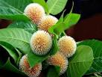
সবাইকে ধন্যবাদ
শওকত আলী আহমেদ# সহকারী শিক্ষক# সরকারি এস. সি. বালিকা উচ্চ বিদ্যালয়, সুনামগঞ্জ। তারিখঃ ০৪/০৫/২০২০.

